Slide 1
Welcome to Dakshin Surma Online School.

Slide 2
ICT4E District Ambassador

Slide 3
শিখনফল
এই পাঠ শেষে……
১/ ফেসবুকে কিভাবে লাইভ ক্লাস দেখতে হয় তা জানবে।
২/ নির্দিষ্ট পেইজে গিয়ে লাইভ ক্লাস দেখতে পারবে।
৩/ লাইভ ক্লাস লাইক, কমেন্ট, শেয়ার করতে পারবে।

Slide 4
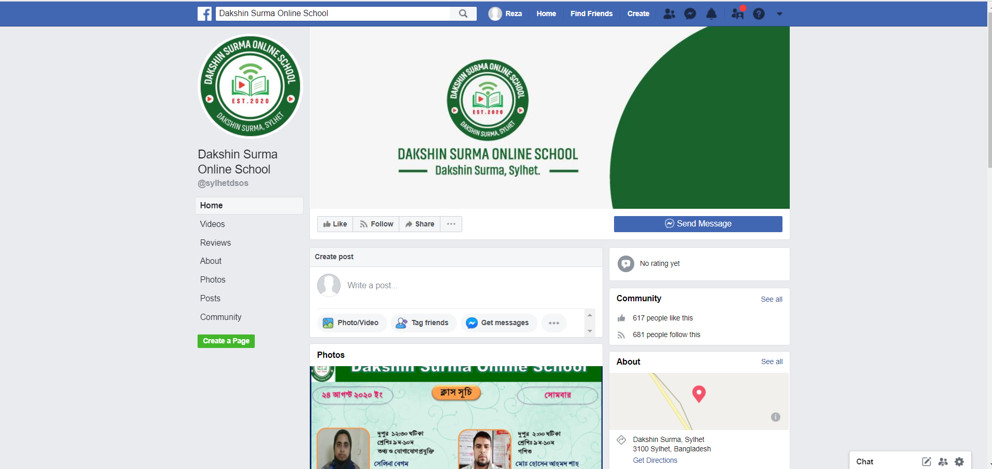
This is our Facebook Page
Computer Screen View
লাইক দেয়া না থাকলে সাদা থাকবে।
লাইক দিলে নীল হবে।

Slide 5
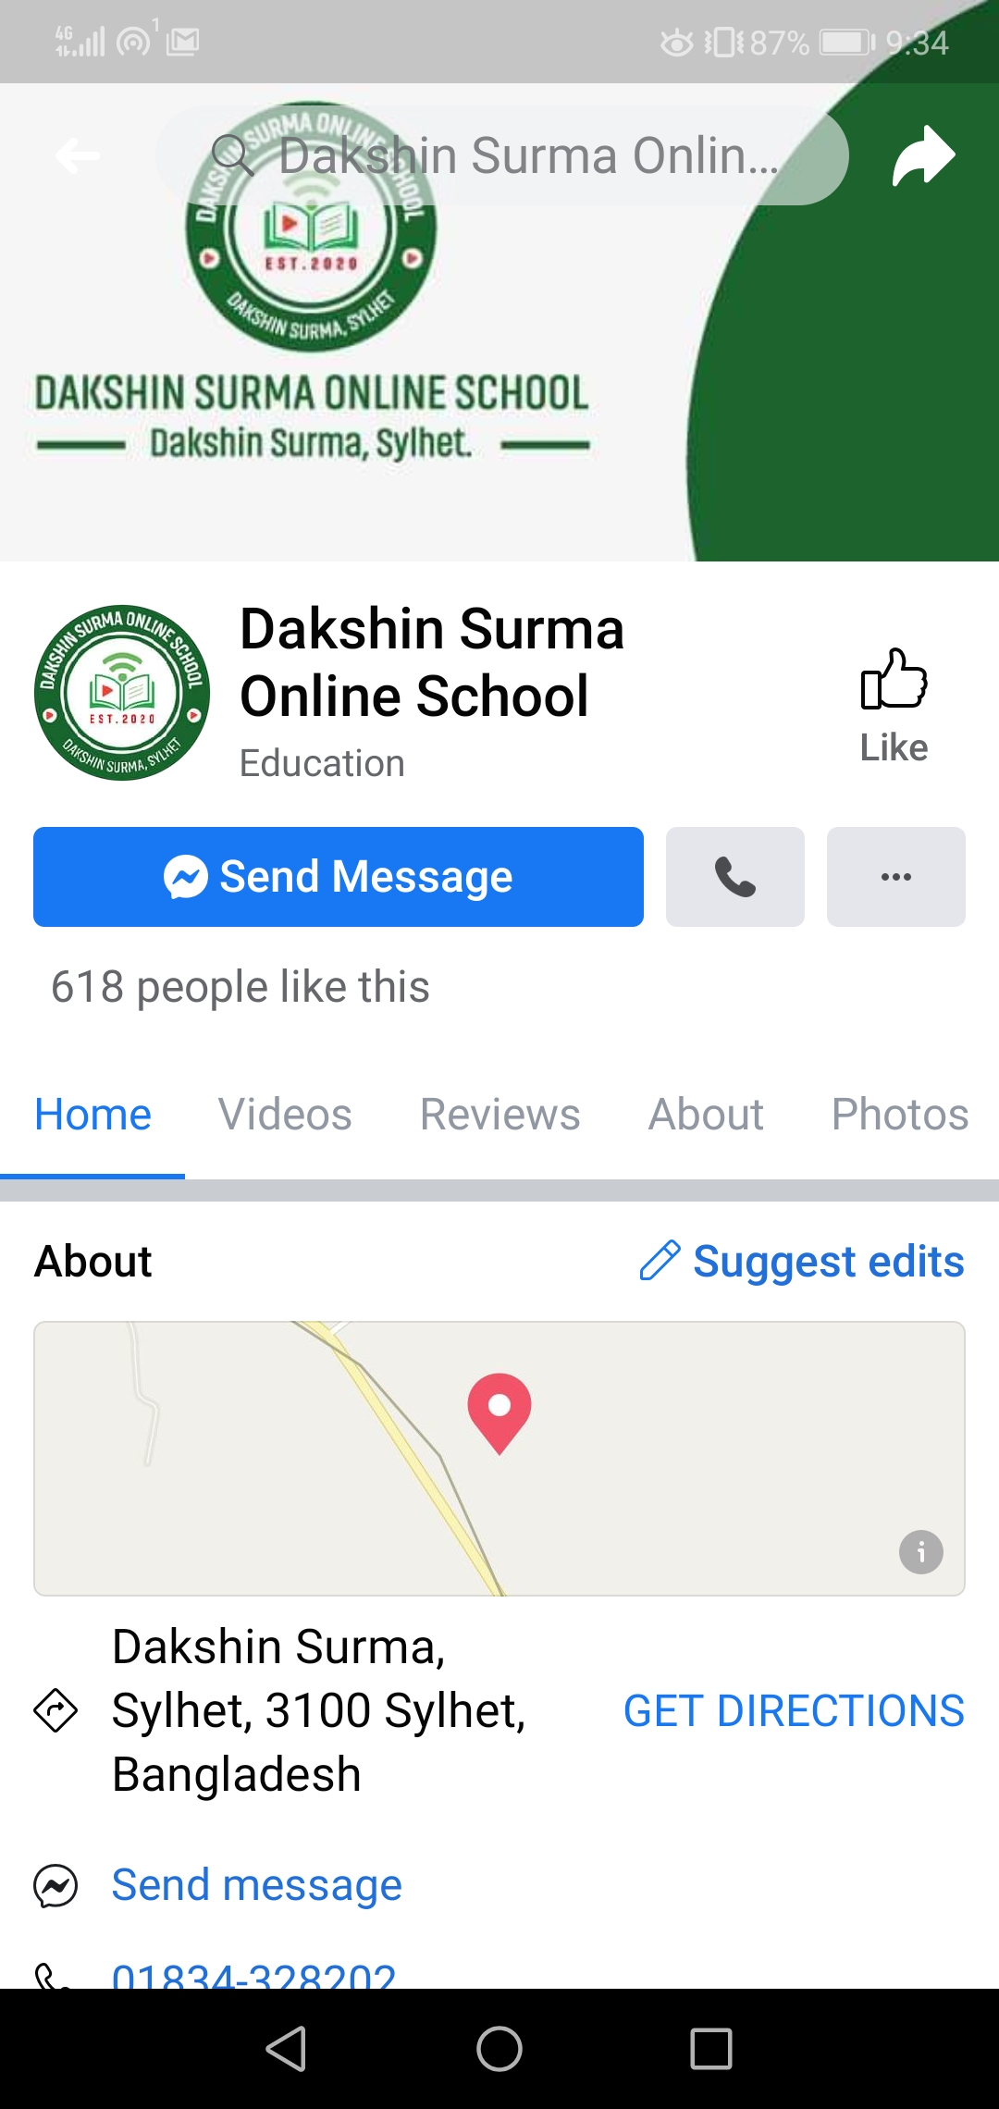
This is our Facebook Page
লাইক দেয়া না থাকলে সাদা থাকবে।
লাইক দিলে নীল হবে।
Mobile Screen View

Slide 6
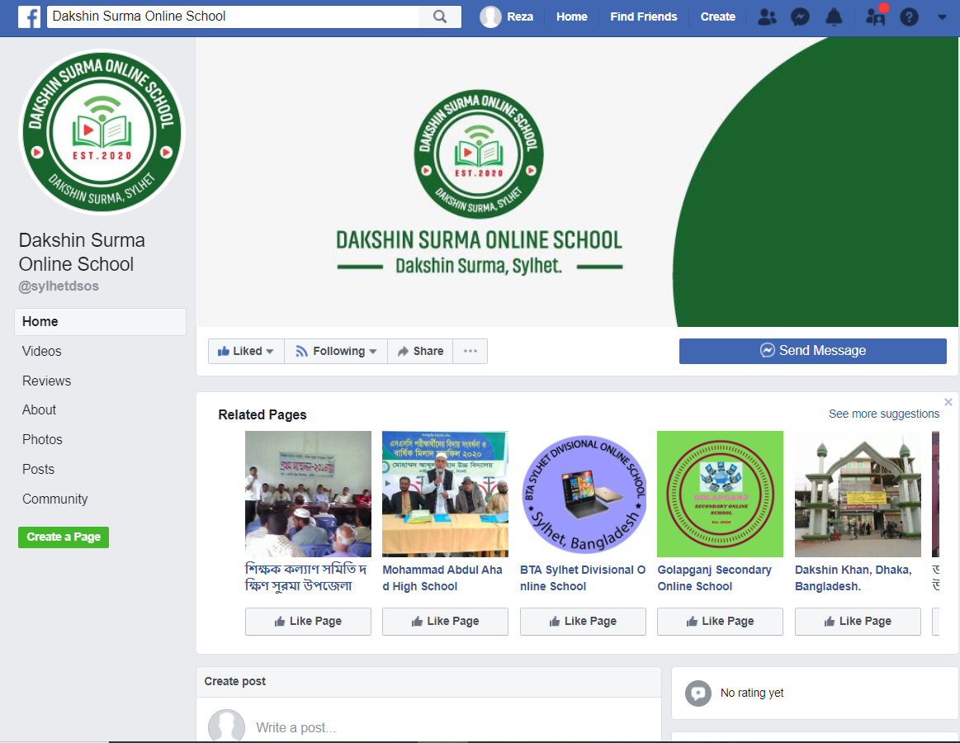
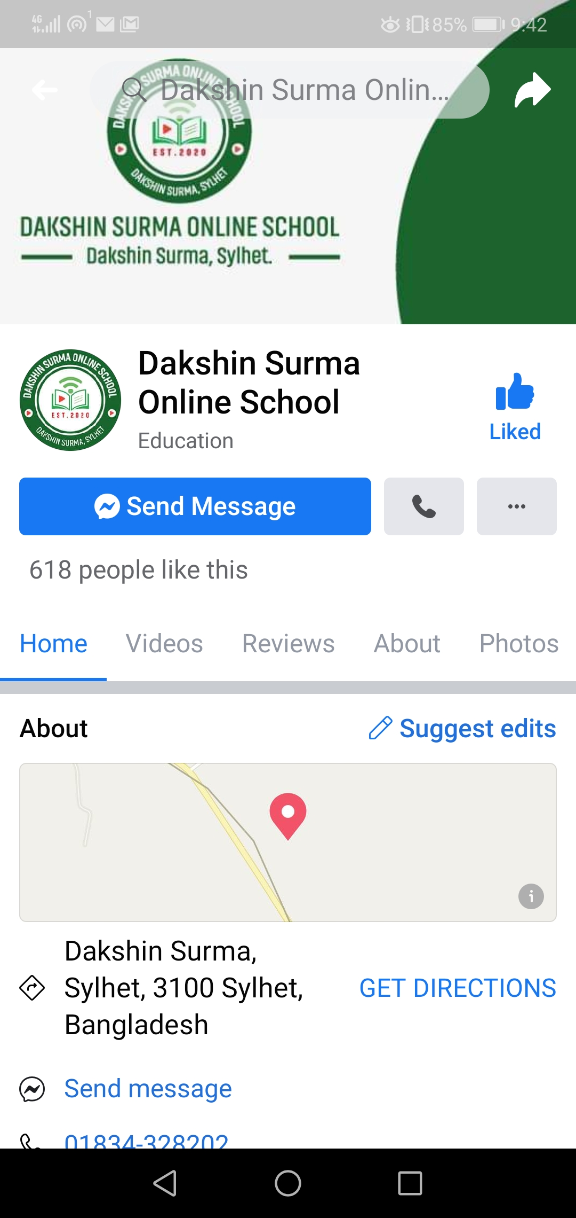
After Like The Page view as
Computer Screen View
Mobile Screen View

Slide 7
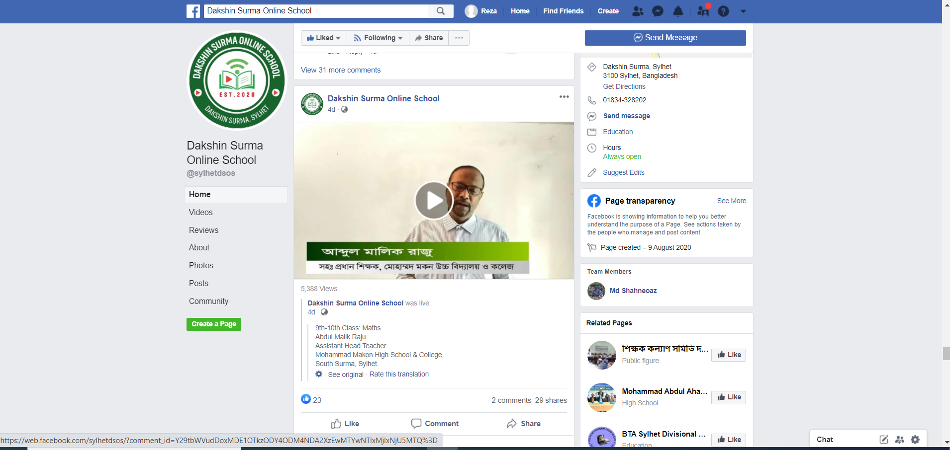
Our duty in live videos
Live
প্লে বাটনে ক্লিক করব।

Slide 8
Our duty in live videos
Live
এখানে লাইকে ক্লিক/টাচ করব।
শেয়ার করব
এখানে
কমেন্ট করব।

Slide 9
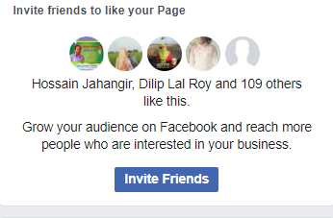
Let’s Go To Our Facebook Page
To

Slide 10
Thanks for being with us..

